Slide 1

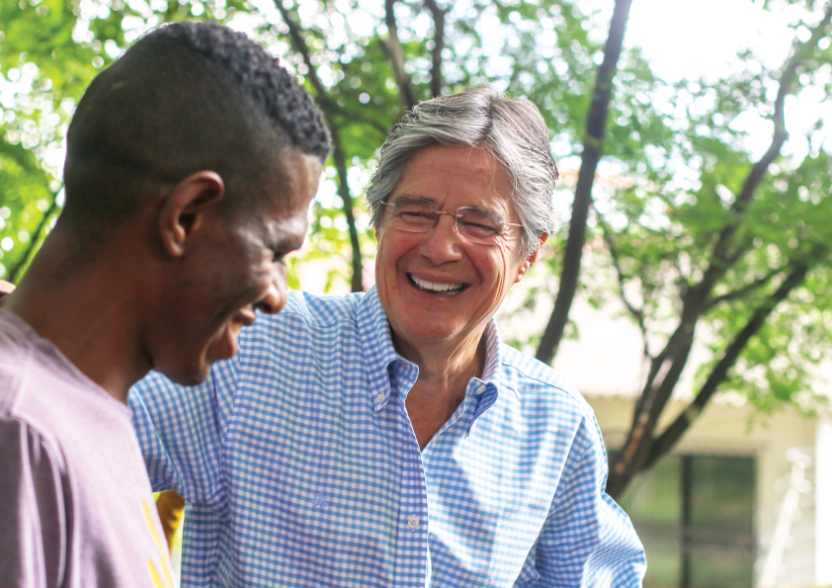

TITULAR
Notes:
EN LA PORTADA PUEDE IR FOTOGRAFÍAS CON RELACIÓN AL TEMA

Slide 2


TITULAR
LorenipsumLorenipsumLorenipsumLorenipsumLorenipsumLorenipsumLorenipsumLorenipsumLorenipsumLorenipsum
Notes:
EN LAS HOJAS INTERNAS PUEDE IR FOTOGRAFÍAS CON RELACIÓN AL TEMA

